Slide 1
الاضطرابات النفاسية العضوية
الدكتور
مجيد السلوم
أخصائي بالأمراض النفسية

Slide 2
Dementia
خلل في الوظائف الاستعرافية
صعوبة السيطرة على الانفعالات والسلوك و الدوافع
الاصابة في القشر الدماغي
أو تحت قشرية ثنائية الجانب
تصاب الذاكرة القريبة أولا“ – أخطاء لغوية – أعراض نفاس
خلل في الأداء الشخصي و الاجتماعي

Slide 3
الأعراض الرئيسية
تدهور عقلي ( اضطراب ذاكرة مبادرة فعالية تكيف ...)
اضطراب التوجه
اضطراب الاستدلال
اضطراب المحاكمة
تفكك اللغة / قراءة كتابة حديث
اضطراب الفهم
عمه حركي

Slide 4
التشخيص التفريقي
آفات الفص الجبهي
الهذيان
الاكتئاب

Slide 5
داء ألزهايمر
د ألويس ألزهايمر 1906
60% من أنواع الخرف
5% فوق ال60 - 20% فوق ال80
آفة تنكسية دماغية
الاناث – قصة عائلية ايجابية – قلة الاستخدام المعرفي
الوفاة خلال عشر سنوات

Slide 6
الآفات العصبية
تنكس عصبي ليفي
العصبونات و المحاور
اللويحات الشيخية
المسافة خارج خلوية (تراكم بروتين نشواني/أميلوئيد )
اعتلال أوعية نشواني

Slide 7
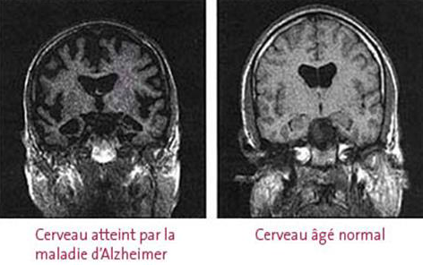

Slide 8
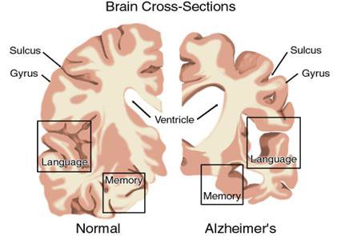

Slide 9
عوامل الخطورة
العمر الكبير
السوابق العائلية
تثلث الصبغي 21
عمر الأم أثناء الحمل بالمريض

Slide 10
أعراض مرافقة
أرق
انخفاض مزاج
سلس بولي
اهلاسات
توهمات
اضطراب المشية

Slide 11
الأسباب و العلاج
الوراثية : اضطراب في بعض الصبغيات خاصة 21
النواقل الكيميائية : نقص أستيل كولين ترانسفيراز
نقص أبو ليبوبروتين E4
العلاج بمضادات الكولين استيراز

Slide 12
الخرف الوعائي
يتميز هذا النوع من الخرف عن الزهايمر بالآتي:
I . القصة الوعائية أو القلبية.
II . وجود علامات توضع عصبية كالخزل أو الشلل أو اللقوة والعمى العابر.
III . كون الإصابة تحت قشرية أكثر منها قشرية فخلل الوظائف المعرفية يكون أقل واضطراب المزاج والأعراض النفاسية أيضاً أقل، والخلل المعرفي عندما يحدث يكون أسرع ظهوراً من الزهايمر مع تأرجح واضح

Slide 13
داء بيك
مرض تنكسي انحلالي مجهول السبب يبدأ بين ال50-60
أندر بكثير من الزهايمر والخرف الوعائي.
يميزه عن الزهايمر:
نقص في العصبونات وانتفاخها واندخالها بأجسام محبة للفضة تسمى أجسام Pick مع ارتكاس دبقي و استحالة اسفنجية – لايصيب القفوي
لا اضطراب بالتوجه و لا يوجدعمه – تأخر اضطراب الذاكرة
تغيرات بطيئة بالشخصية والمحاكمة والكلام و سلوك طفولي

Slide 14
خرف ثانوي
الكحولية - تصلب لويحي – باركنسون –ويلسون – ايدز - افرنجي
ورم دماغي خاصة في الفص الجبهي أو الصدغي.
اعتلال دماغي كبدي أو كلوي.
( حكيم أدامز )استسقاء الدماغ سوي الضغط
أدواء ال Prion وأمثلة عنها: جنون البقر "اعتلال دماغي اسفنجي"، كروتزفيلدجايكوب
يتميز حكيم آدامز وأدواء البريون أن الخرف عندما يحدث يترقى بسرعة والوفاة تحدث خلال شهور إضافة لوجود أعراض هرمية وخارج هرمية ونوب صرعية

Slide 15
Delirium
حالة عابرة متموجة تتحسن خلال أيام أسابيع نادرا“ شهور
أشيع في المسنين والأطفال
أشيع تناذر نفسي في مرضى المشافي خاصة مرضى العنايات الجراحية والقلبية و الانتانات

Slide 16
الأعراض
تغيم وعي
اضطراب معرفي شامل / توجه ذاكرة فهم ادراك
اضطراب نفسي حركي / بالحركة و الكلام وردة الفعل
اضطراب النوم / أرق - انقلاب دورة –
اضطراب انفعالي/ قلق تهيج ارتباك دهشة
سوء المظاهر ليلا“

Slide 17
الأسباب و العلاج
دوائي: مضادات قلق مخدرات مضادات الكولين
متلازمات السحب
عصبية : نزوف أورام رض أخماج صرع
انتانات :تجرثم الدم التهاب الشغاف التدرن
استقلابية: نقص السكر أو ارتفاعه- قصور درق-أديسون يوريمية قصور قلب كبد رئة – نقص أكسجة
نفسية: هجمة ذهانية –خرف –بعد التخليج - المخدرات
العلاج سببي و مضادات الذهان

Slide 18
Mental Retardation
التخلف العقلي هو انخفاض معامل الذكاء عن ال70 وبشرط حدوثه قبل سن ال 18 سنة.
هذا الانخفاض الحاصل في الذكاء يؤدي إلى خلل في قدرة الشخص على تأدية المهام التي يقوم بها من هم في نفس عمره في القطاعات المختلفة من دراسة وعمل وتواصل اجتماعي واستقلالية وتحمل للمسؤولية ولغة وحركة

Slide 19
التخلف الخفيف
معامل الذكاء 50-69
العمر العقلي 9-12
قابلية للتعلم
مستقلون بخدمة الذات
دراسيا“ يحتاج تعليم خاص
طبيعي بالكلام و اللغة والحركة
يناسبهم العمل اليدوي أكثر من الفكري

Slide 20
التخلف المتوسط
معدل الذكاء 35 – 49
العمر العقلي 6 – 9
قابلية للتدريب
الاستقلالية جزئية - يكثر ترافقه مع الصرع و التوحد
دراسيا“ أميون
كلام و حركة طبيعية - من الممكن التعرف على سبب
يمكن تدريبهم على الأمور البسيطة تحت المراقبة

Slide 21
التخلف الشديد
معدل الذكاء 20 – 34
العمر العقلي 3 – 6
عجز حركي مع اضطراب اللغة و التواصل
غالبا“ يوجد سبب عضوي
غير مستقلين و يحتاجون الآخرين بشكل دائم

Slide 22
التخلف العميق
معدل الذكاء تحت ال 20
العمر العقلي تحت ال 3
تحدد في فهم الأوامر
لا تطور لغوي
خلل شديد بالحركة و ضبط المصرات
رعاية كاملة و دائمة

Slide 23
الأسباب
وراثية
بيلة الفينيل كيتون/عوز فنيل ألانين هيدروكسيلاز
الغلاكتوزيميا أدواء خزن الغليكوجين
اضطراب خزن الشحوم
لورانس مون بيلد/تنكس شبكي بدانة تعدد أصابع قصور أقناد
الاصابات العصبية الجلدية : تصبغات أورام كاذبة وخبيثة صرع تشوهات هيكلية
المنغولية

Slide 24
الأسباب و العلاج
متلازمة الصبغي XYY /طول قامة ميل للجريمة
حصبة ألمانية- التهاب دماغ و سحايا – توكسوبلازموز
نقص أكسجة و رضوض ولادية
تنافرالزمر
التعرض للأشعة الأدوية الكحول
الحرمان العاطفي – الاجتماعي –الغذائي
العلاج سببي و تأهيلي

